Slide 1
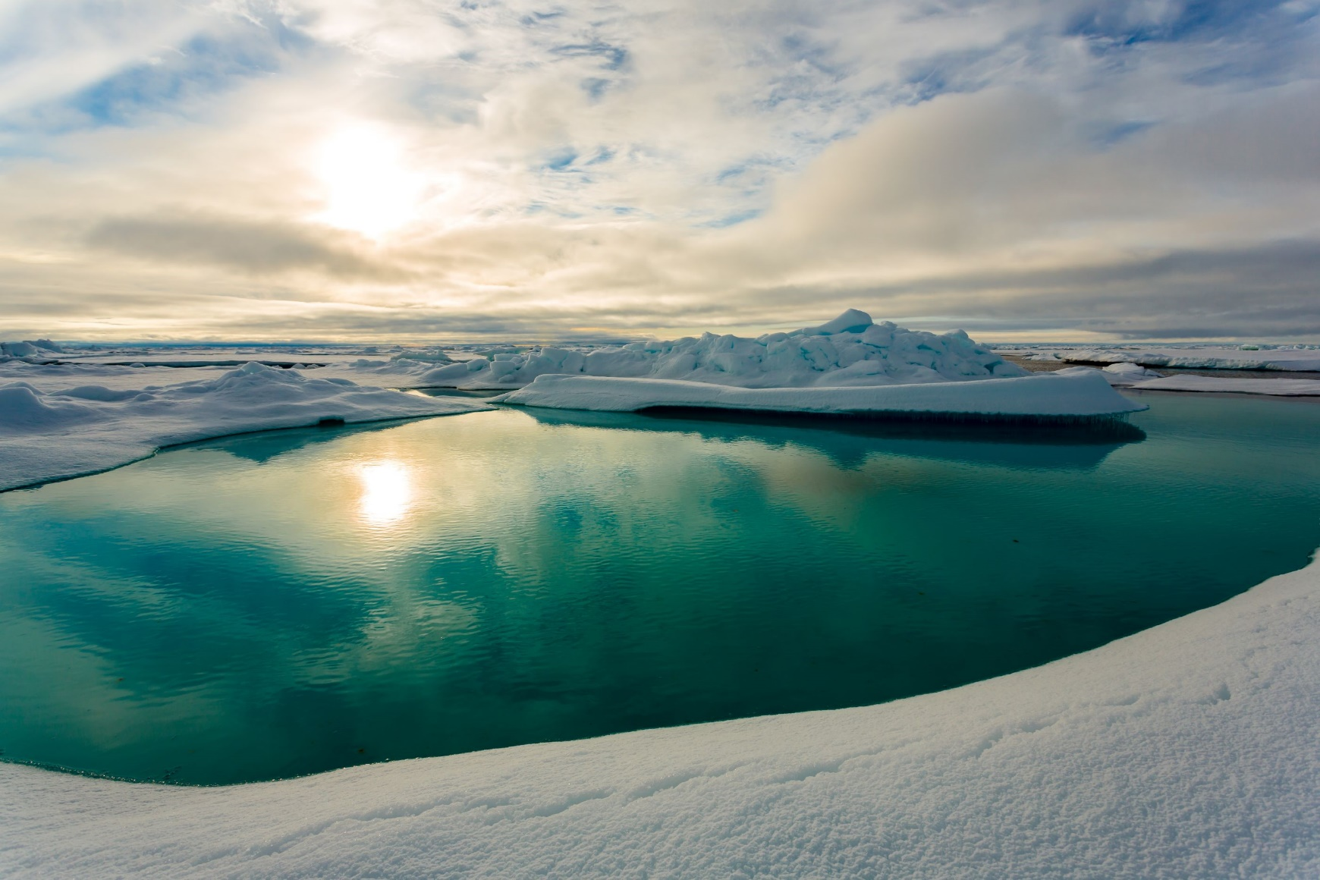
Dynamiek in de Noordelijke IJszee
Willem van de Poll
Ocean Ecosystems
University of Groningen

Slide 2
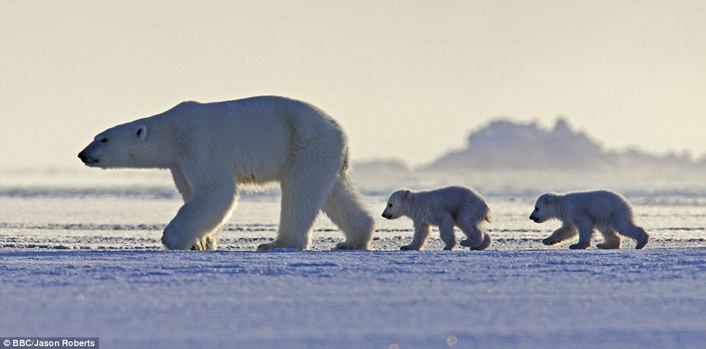
Inhoud Noordelijke IJszee: eigenschappen,
klimaat, ecosysteem
Klimaatverandering : oorzaken, gevolgen

Slide 3
Wat maakt de Noordelijke IJszee interessant?
• rol in oceaancirculatie, klimaat
• klimaatverandering, 2x sneller dan elders
• uniek ecosysteem
ontoegankelijk gebied, lage observatiedichtheid
processen onvoldoende begrepen, niet goed weergegeven in klimaat-ecosysteem modellen

Slide 4
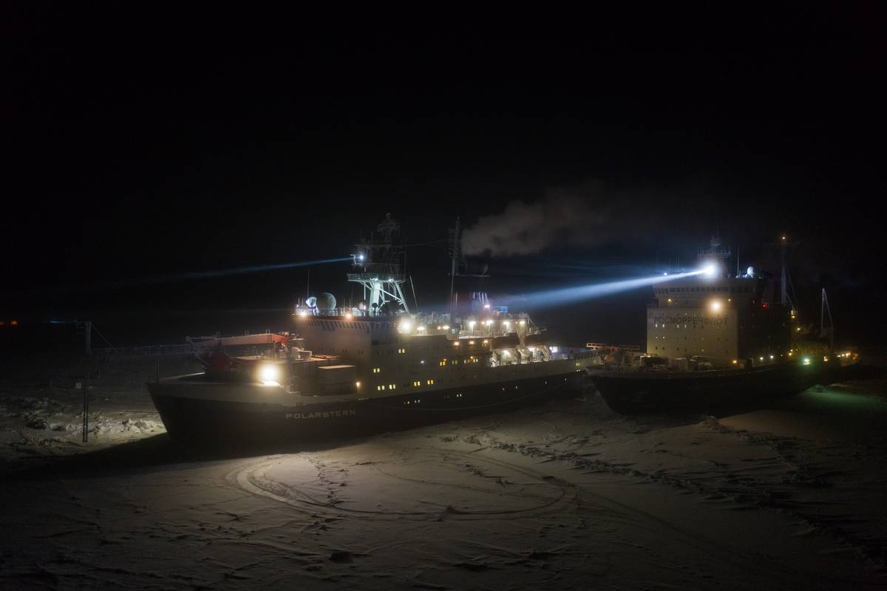
Polarstern MOSAIC expeditie 2019-2020

Slide 5
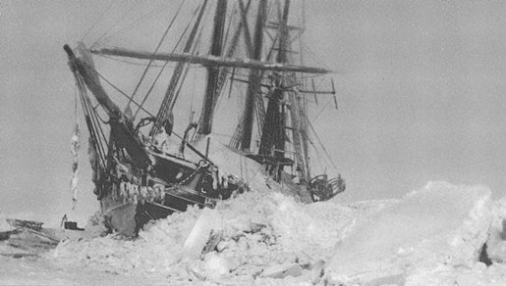
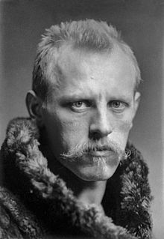
Fram expeditie
1893-1896
Fridtjof Nansen

Slide 6
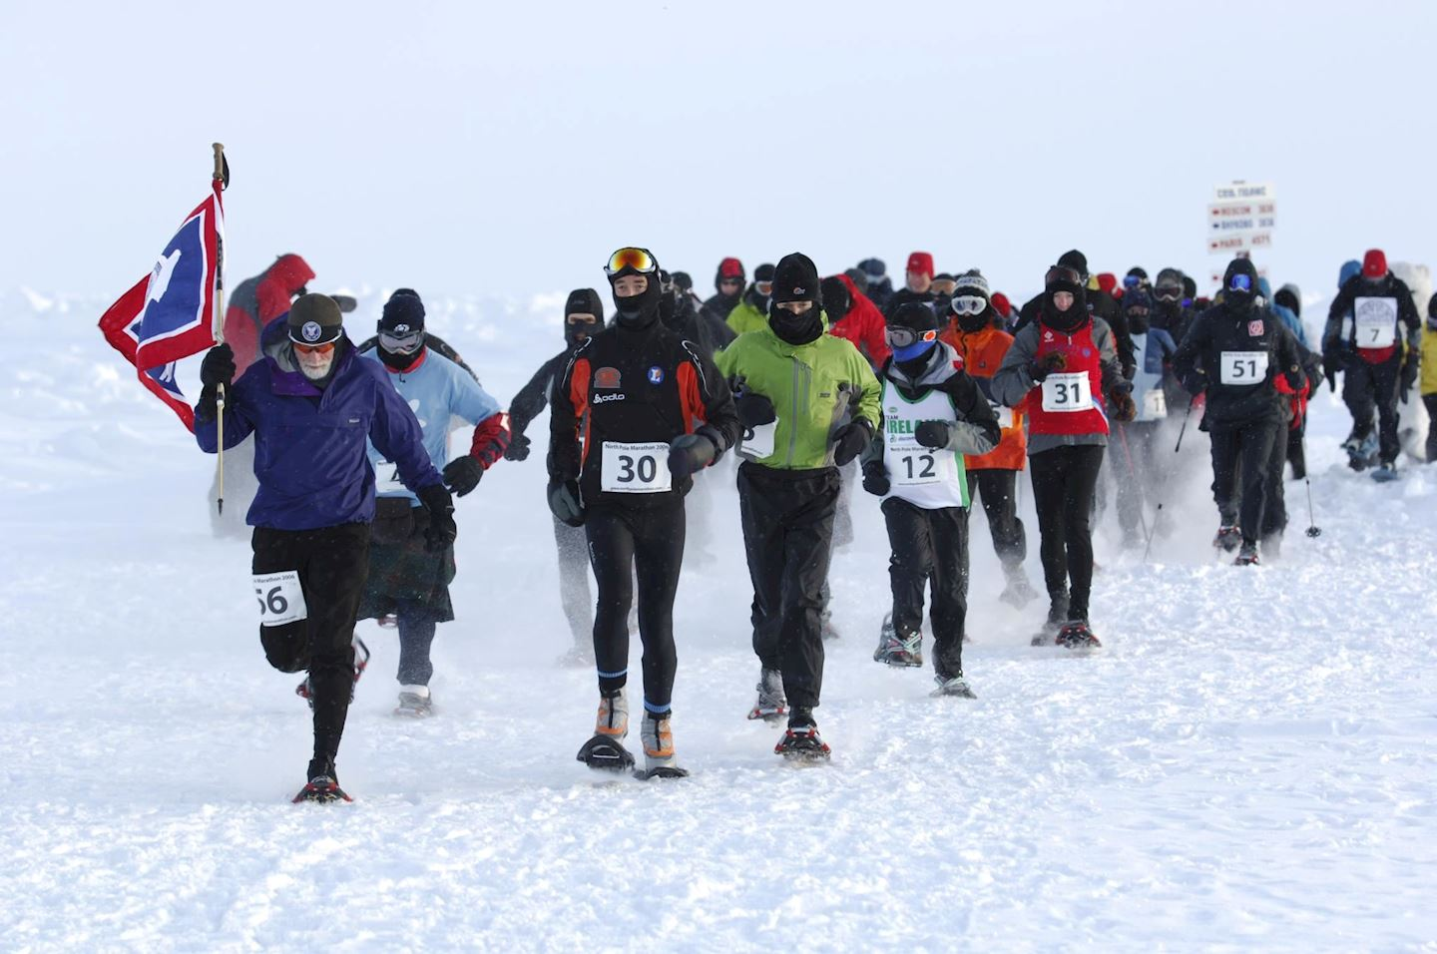
Voor iedereen berijkbaar? North pole marathon

Slide 7
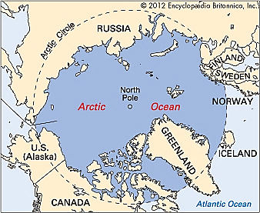
Noordelijke IJszee
Noordpool- cirkel
66°33′46.0
Arctis
Zomer: ≥ 1 dag 24 uur zonlicht
Winter: ≥ 1 dag 24 uur donker

Slide 8
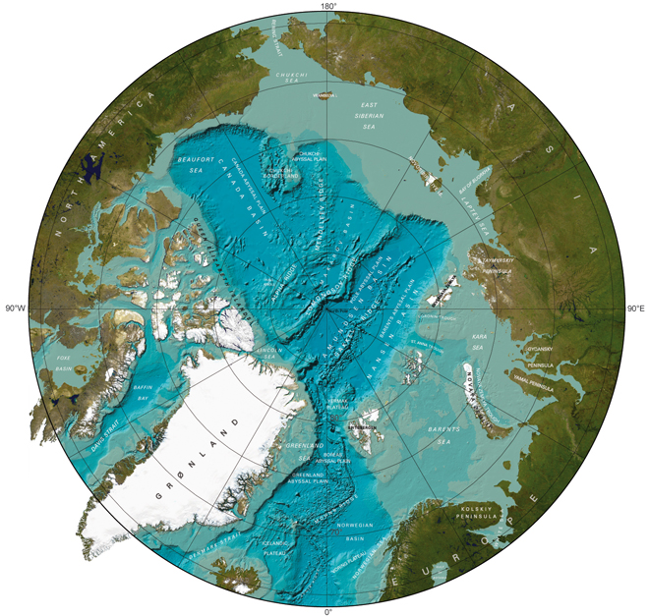
Noordelijke IJszee
• omgeven door continenten
• 36% ondiepe kustzee
(30-100 m)
• diepe centrale basins
(tot 5000 m)
• hoog zoetwatergehalte
• zeeijs

Slide 9
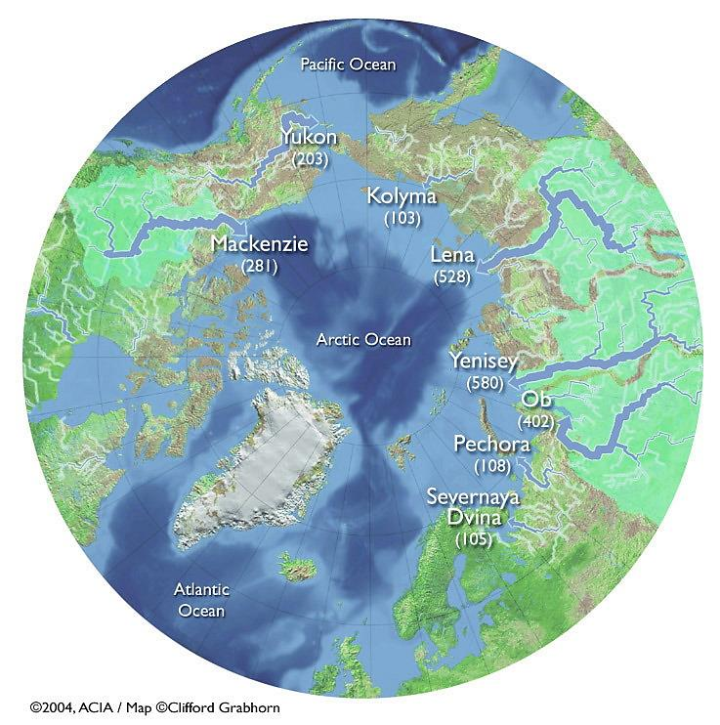
Zoetwaterinflux:
38% rivieren
30% Bering Straat
24% neerslag

Slide 10
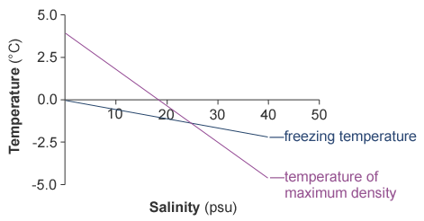
Zoutgehalte beinvloed • bevriezingstemperatuur
• dichtheid

Slide 11
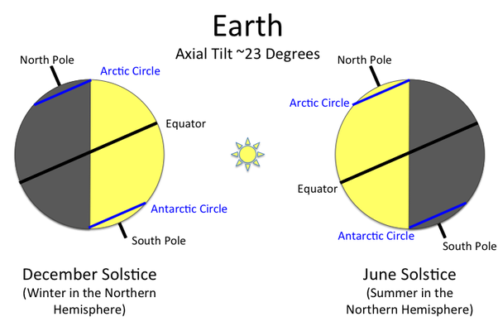
extreme variatie zonlicht
Zomer: 24 uur zon
Winter: 24 uur donker, tot 0.5 jaar

Slide 12
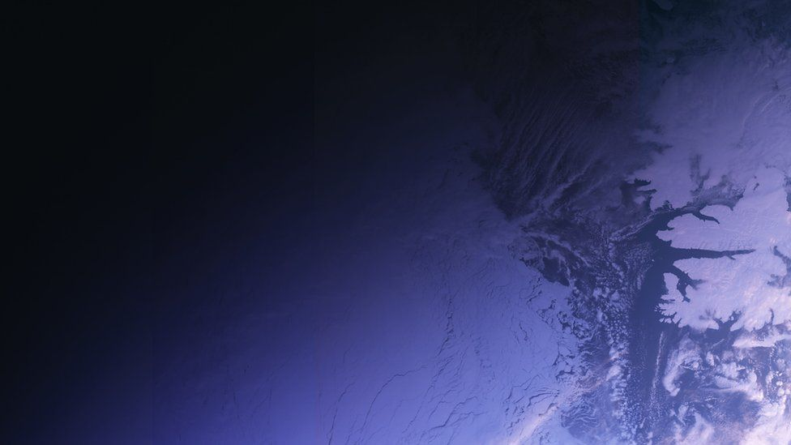
Ny Ålesund, Spitsbergen 78.9°N

Slide 13
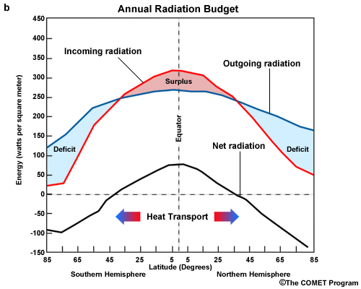
Herverdeling van warmte

Slide 14
Import warmte via: atmosfeer, 1290 TW (10¹² W)
oceaan, 153 TW
Instroom • warm, zout Atlantische Oceaan • warm, minder zout Stille Oceaan
• nutrienten, organismen
Uitstroom • koud, minder zout Atlantische Oceaan

Slide 15
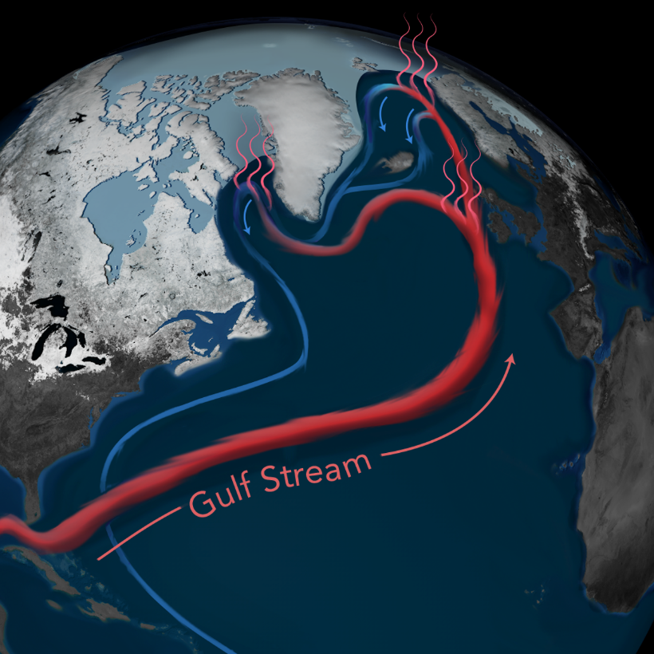
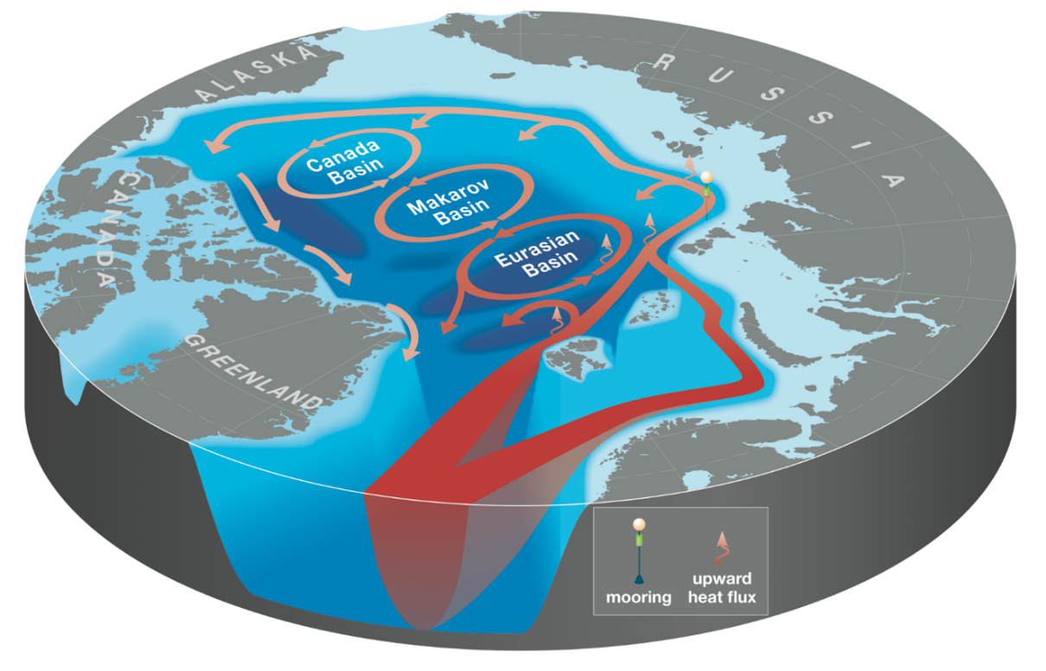
Noord Atlantische instroom (warme Golf Stroom)
circuleerd onder zeeijs, gescheiden door halocline, en lichter, zoeter water

Slide 16
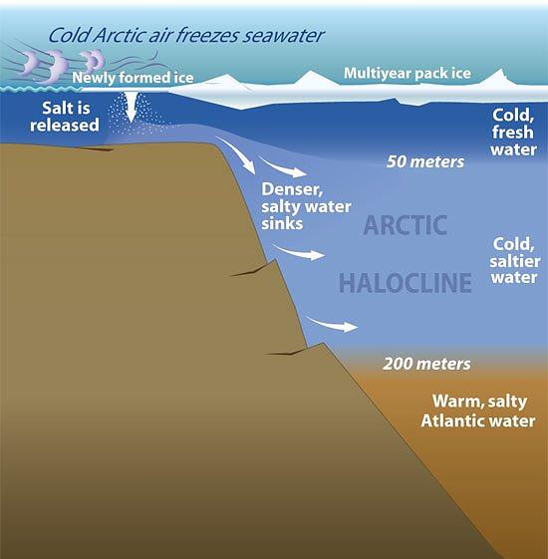
Zeeijsvorming
laat een signaal achter in waterkolom:
• koude, zoete bovenlaag;
• koude, zoute onderlaag
(halocline)
stabiliseerd waterkolom en drijft op het zwaardere, warme en zoute Atlantische water
~ 200 m

Slide 17
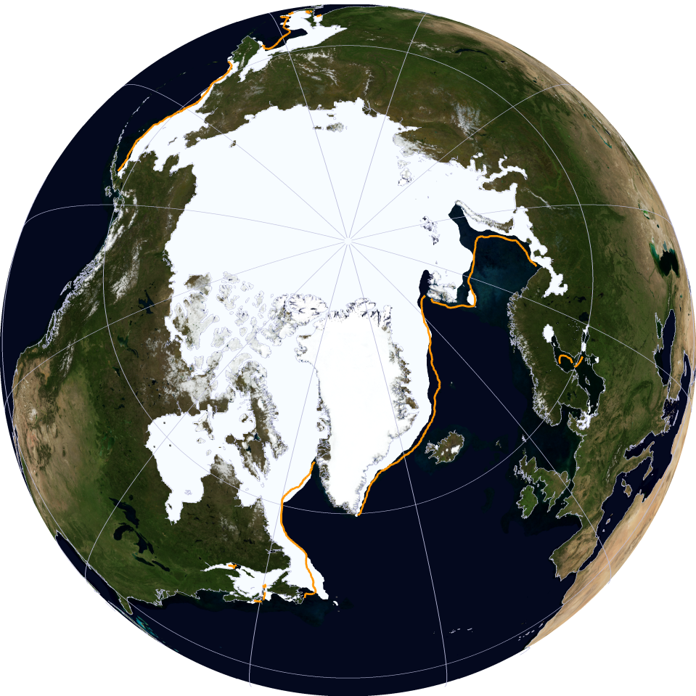
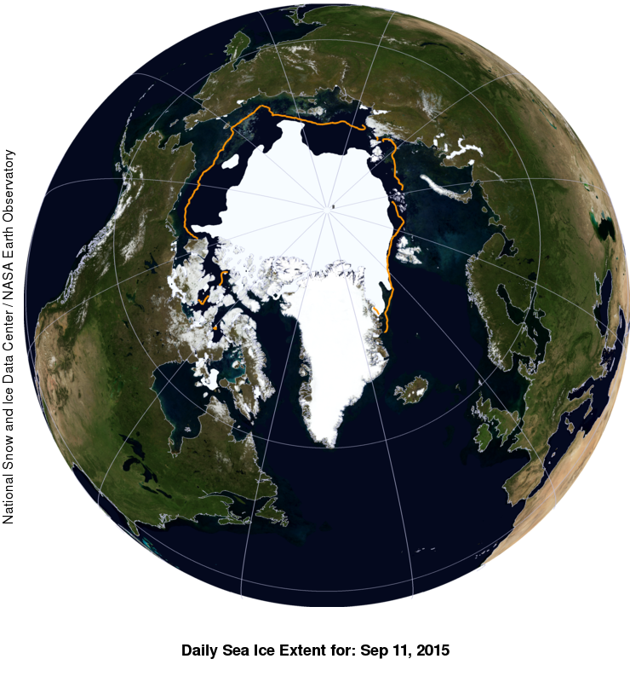
Zeeijscyclus
maximum (Maart)
14,540,000 km⁻²
Minimum (September)
7,500,000 km⁻²

Slide 18
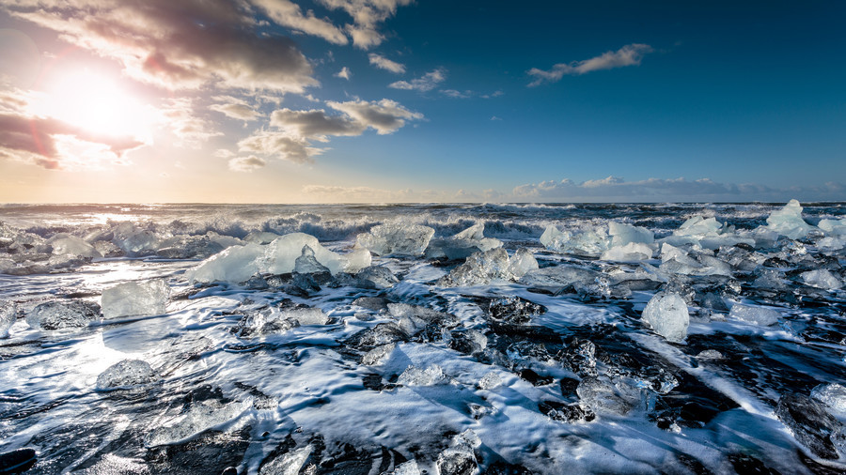
Arctische ecosystem: adaptatie aan koude en variabel zonlicht:
afwezig,
limiterend,
overvloed

Slide 19
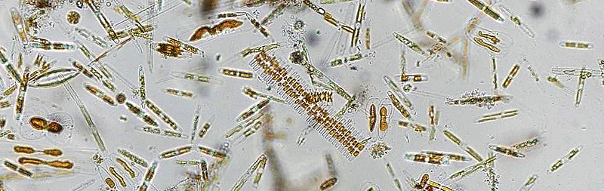
eencellige microalgen: basis voedselketen
groeifactoren: zonlicht
voedingsstoffen (CO₂, NO₃, PO₄, SiO₄, metalen)

Slide 20
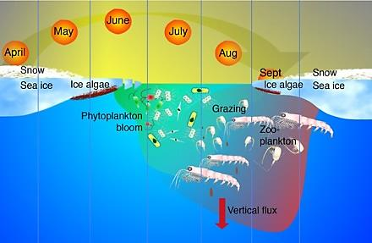
zonlicht: energie voor fotosynthese, explosieve groei

Slide 21
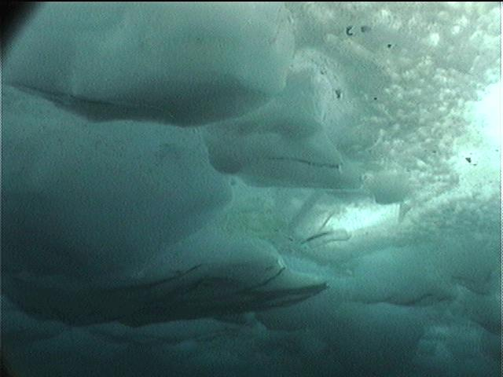
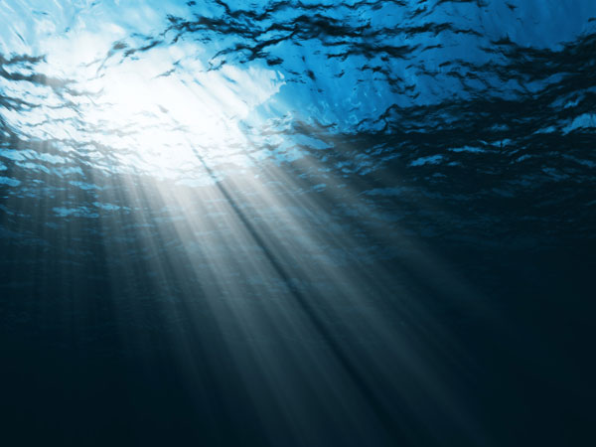
Zeeijs beinvloed onderwaterlichtklimaat
• ijsdikte
• sneeuw
• smeltwaterpoelen, breuken
• biomassa in en onder ijs

Slide 22
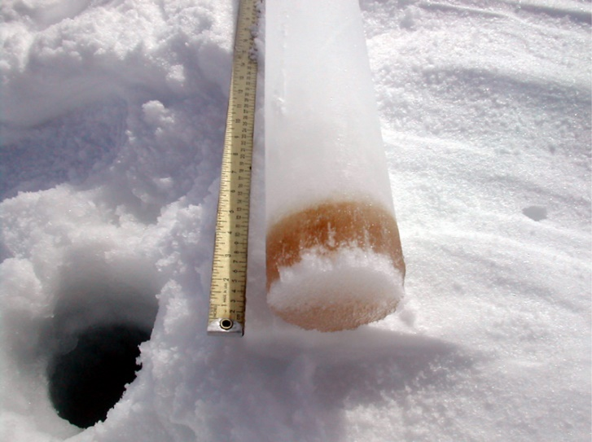
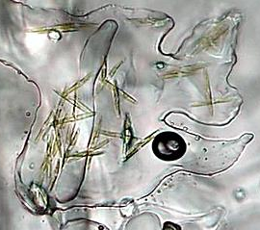
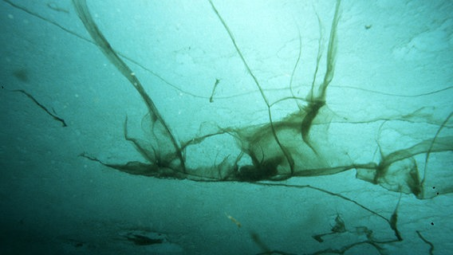
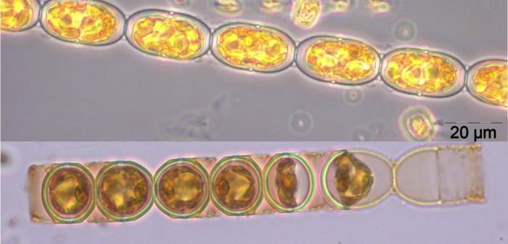
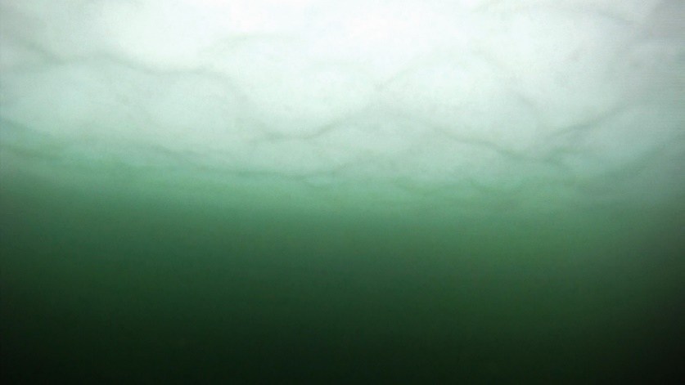
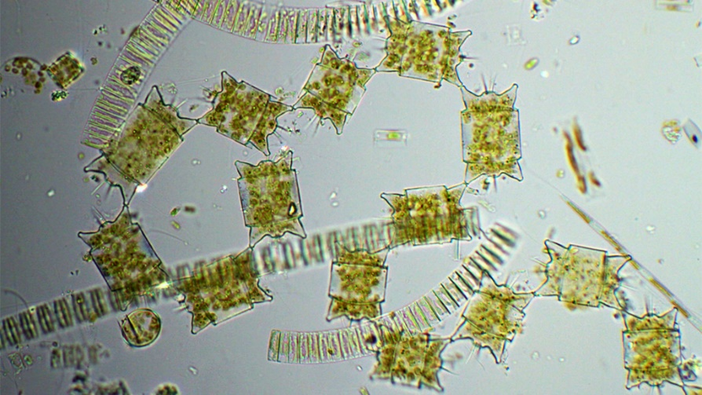
Algengroei:
in zeeijs
aan zeeijs
onder zeeijs
lichtlimitatie,
lage productiviteit

Slide 23
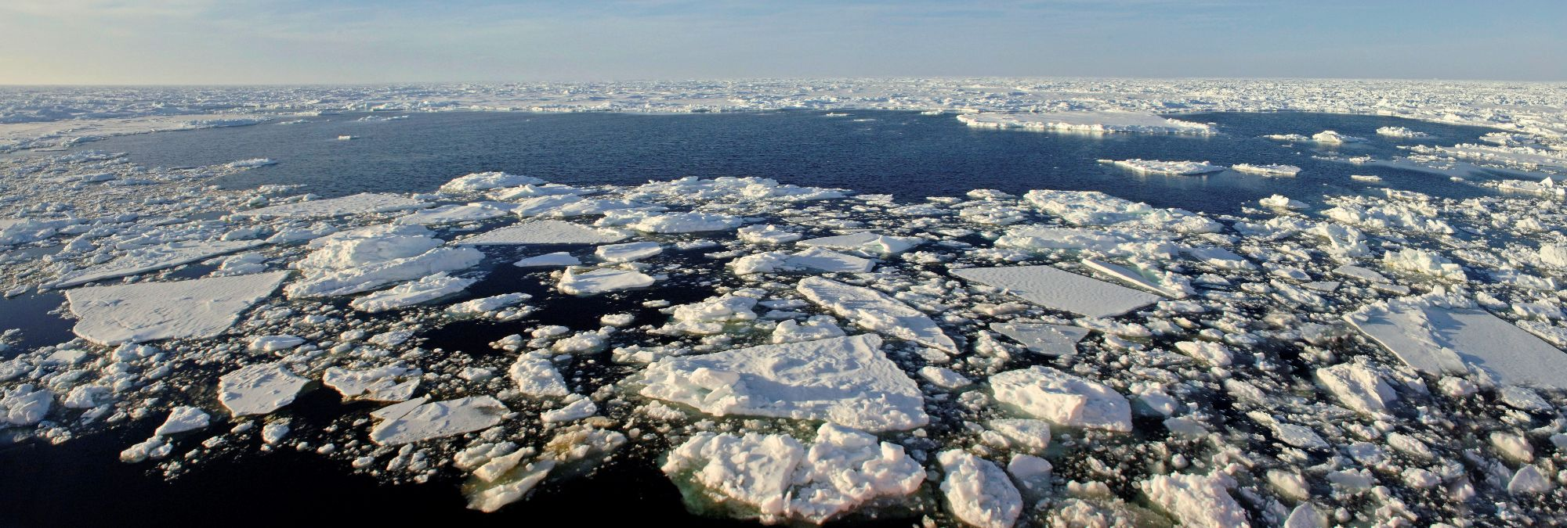
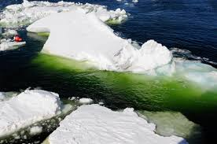
In open water, smeltzone zeeijs
Smeltend zeeijs stabiliseerd waterkolom (zoet smeltwater):
licht en hoge nutrientconcentraties: hoge productiviteit

Slide 24
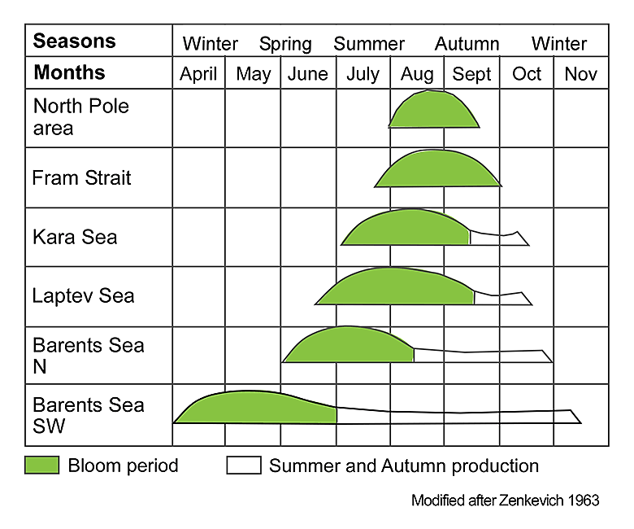
Algenbloei volgt (onderwater) zonlicht

Slide 25
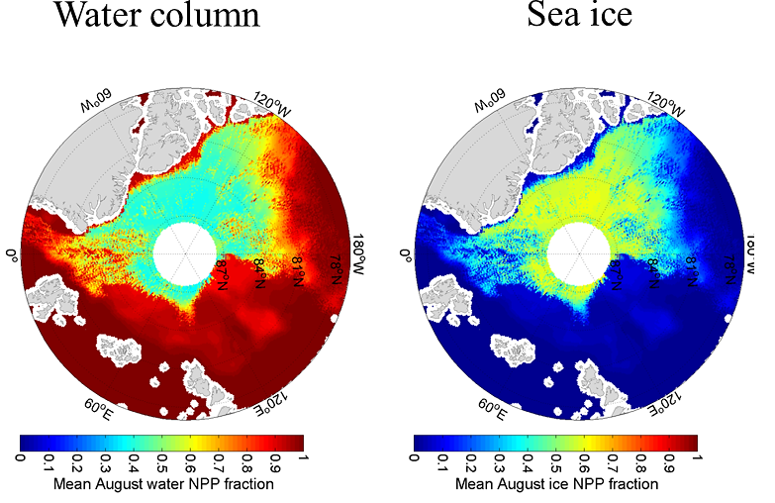
Hoeveel productiviteit in en onder zeeijs?
Augustus
Fernandez-Mendez et al. 2015

Slide 26
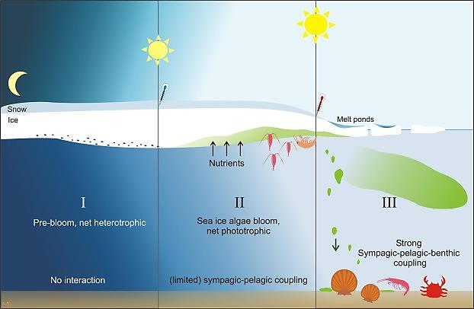
Zeeijs - pelagische algen: voedsel voor zooplankton, bentische organismen

Slide 27
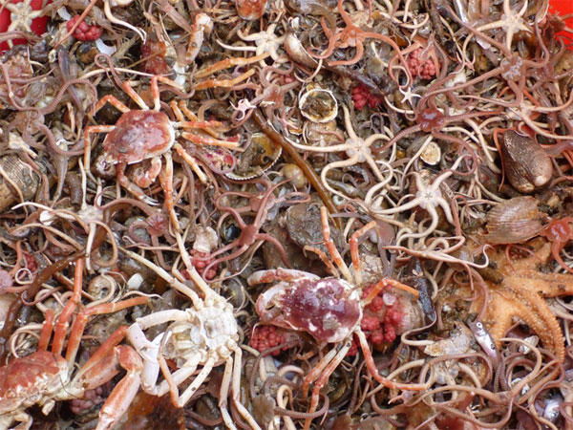
• veel ondiepe kustzee
• onregelmatige algenproductiviteit
lage efficientie zooplankton,
productieve benthos
schelpdieren, wormen, slakken, amfipoden, krabben, zeesterren, vissen

Slide 28
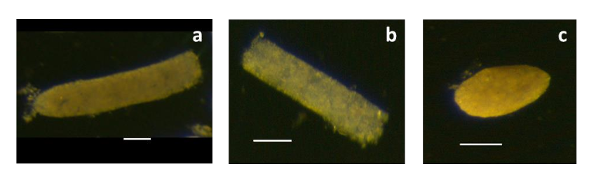
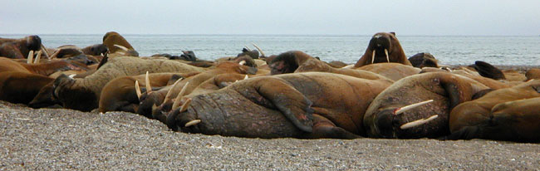
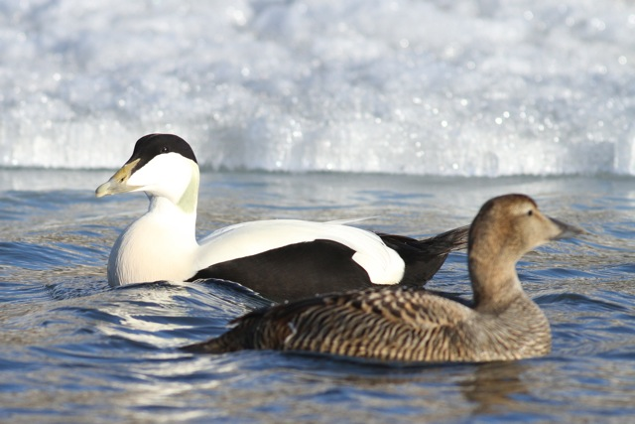
60-70% van algproductie zinkt naar bodem
(algen, uitwerpselen, detritus)
• recycling voedingsstoffen
• voedselketen
• ~1-2% opslag in sediment

Slide 29
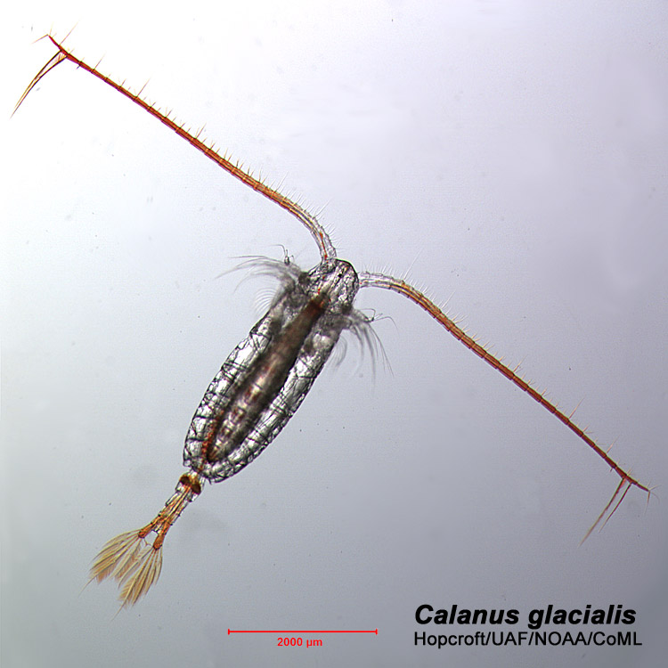
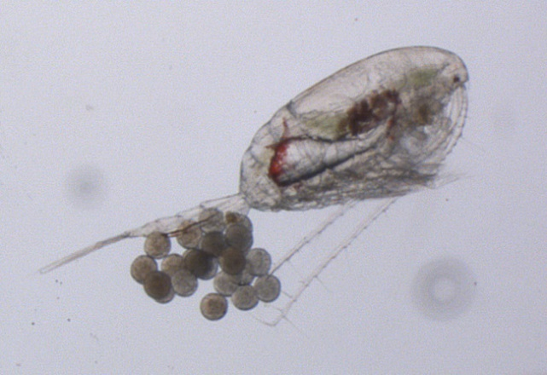
Pelagische voedselketen
Herbivoor zooplankton
Adaptatie onregelmatige voedselvoorziening:
* vetvoorraden
* diapauze: periode met lage metabolische activiteit
trage ontwikkeling
(< 1 generatie per jaar)

Slide 30
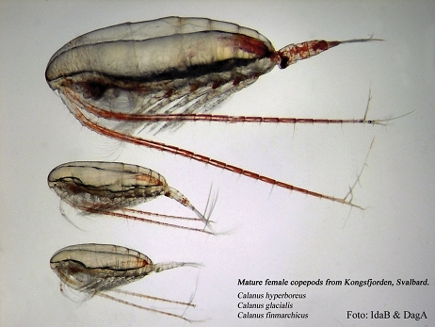
Calanus hyperboreus
Calanus glacialis
Calanus finmarchicus*
* Atlantische soort
1-3:
toename gevoeligheid variabele voedselvoorziening
1
2
3

Slide 31
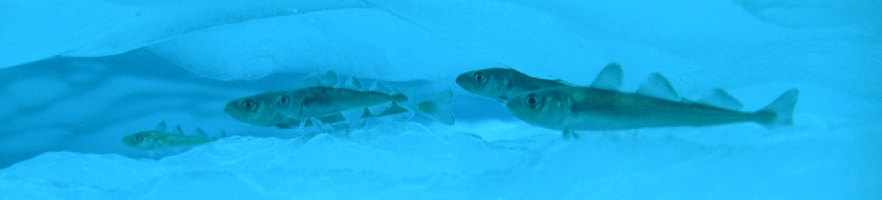
Vetgehalte: • algen: 10-20%
• zooplankton: 70%
Zooplankton, link naar • hogere trofische niveaus
• bentisch systeem via uitwerpselen
Poolkabeljauw

Slide 32
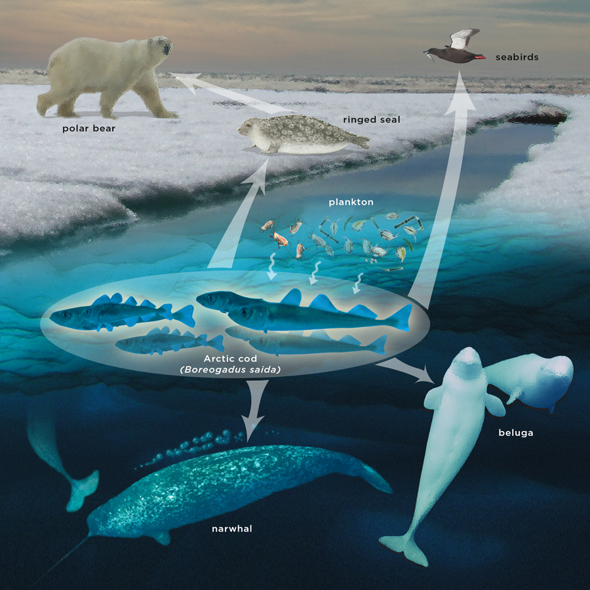
Poolkabeljauw:
sleutelsoort in voedselketen
van:
Narwal
Beluga
Zeehond
vogels

Slide 33
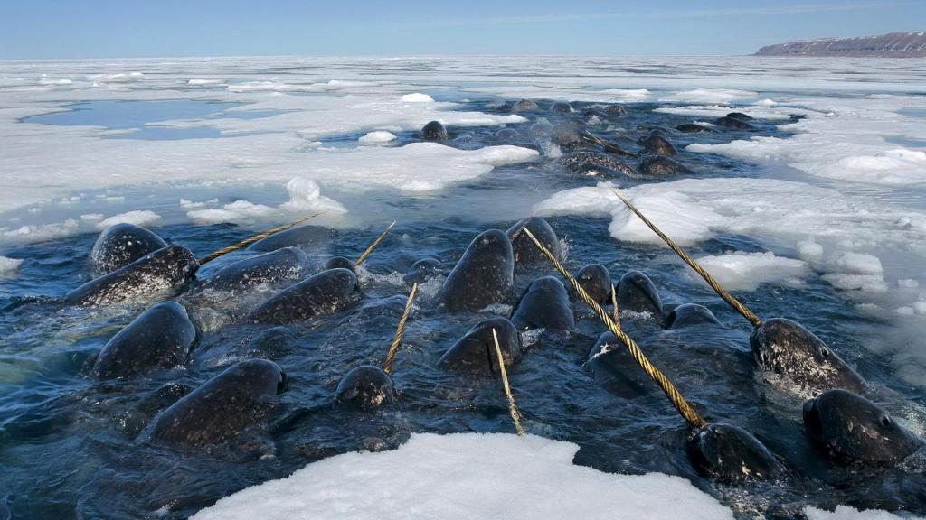

Slide 34
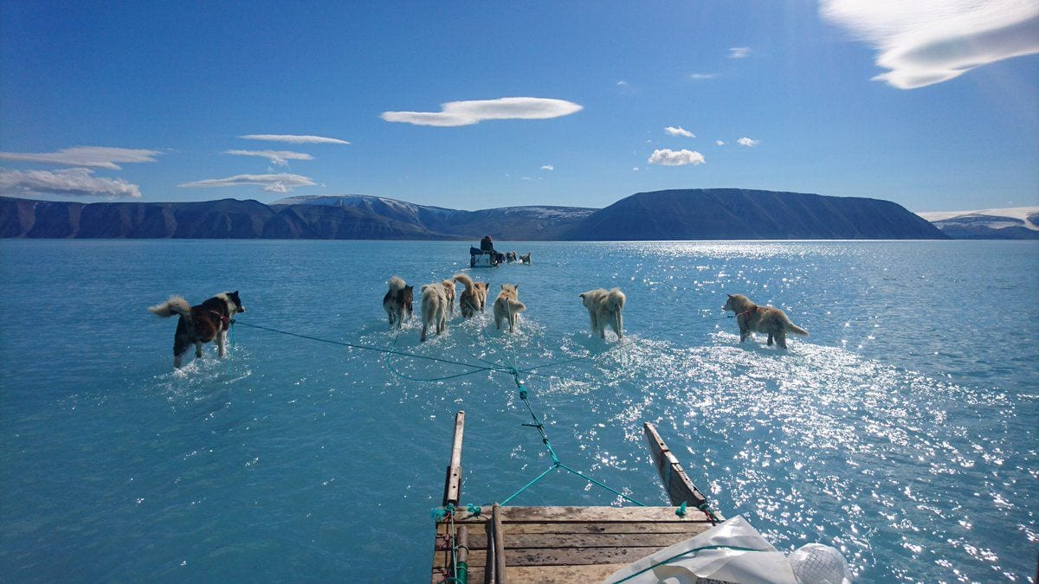
Opwarming Arctis

Slide 35
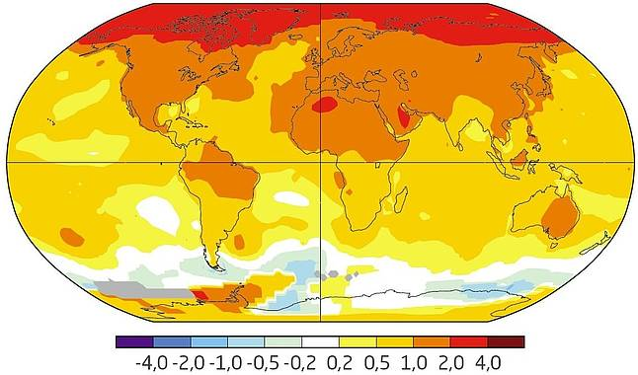
Opwarming 1970 tot 2017 (°C)
(Graphic: NASA GISS, https://data.giss.nasa.gov/gistemp)

Slide 36
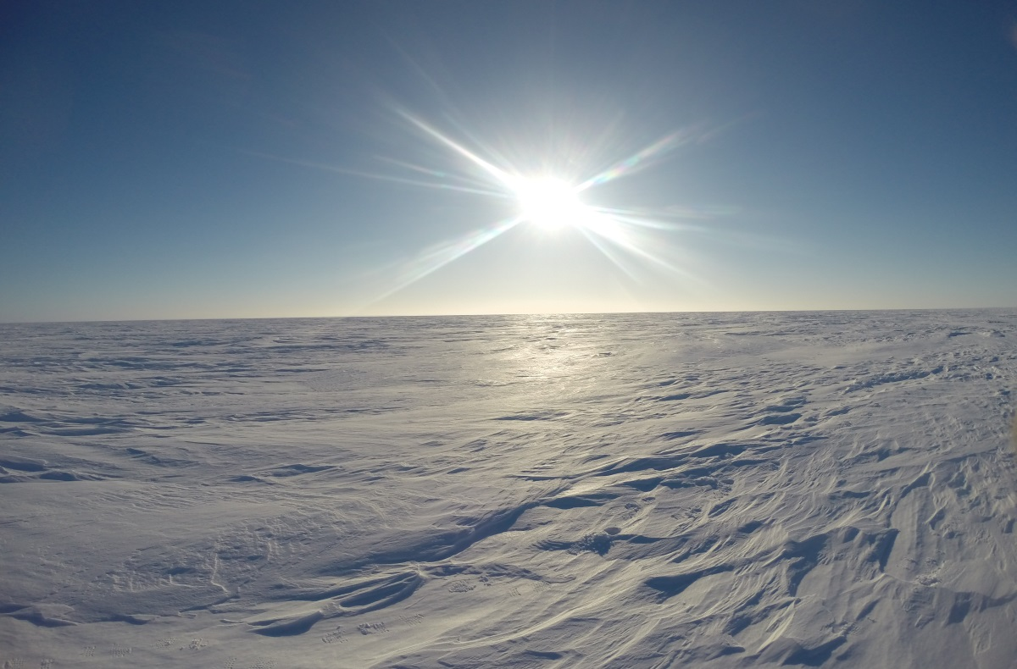
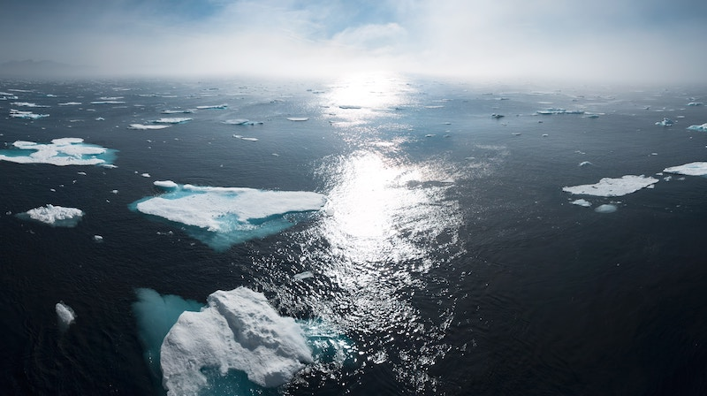
Opwarming Arctis: broeikaseffect
(CO₂, waterdamp, andere gassen),
minder zeeijs
versterkte opwarming:
(Arctic amplification):
zonder ijskap neemt de oceaan warmte op, geeft deze af tijdens het koude seizoen (Oktober-April)
minder afkoeling, minder zeeijs, etc

Slide 37
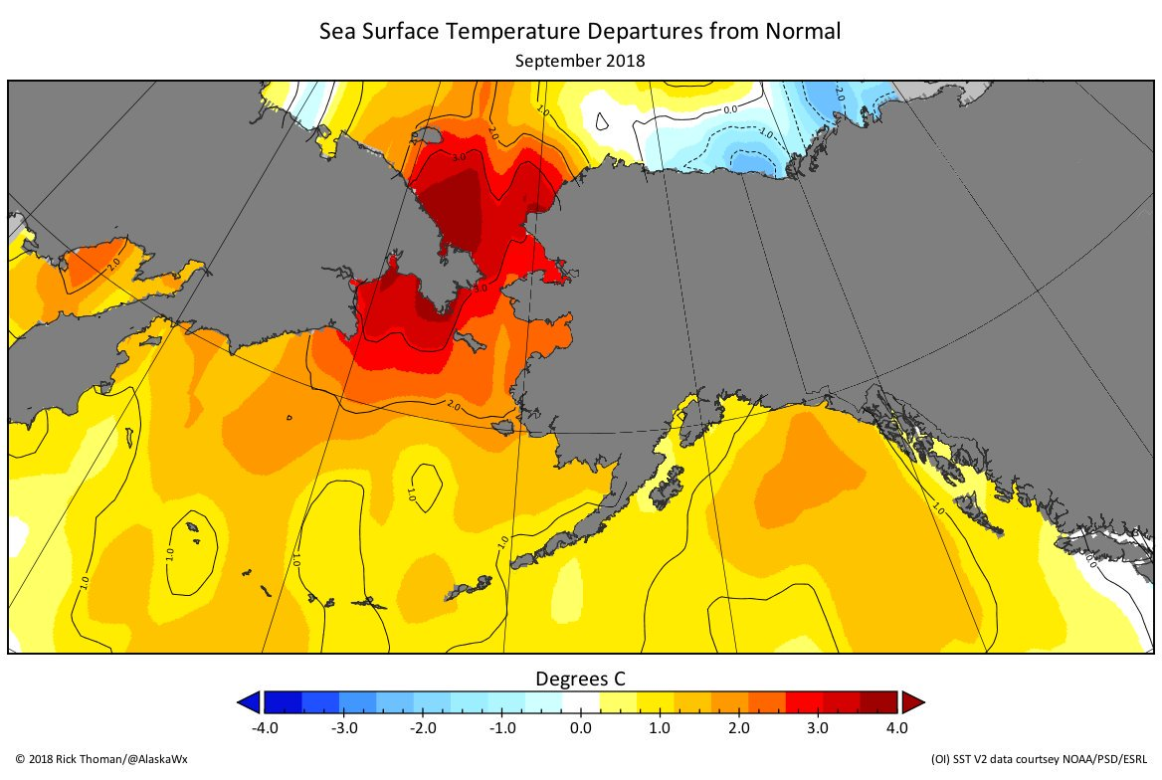
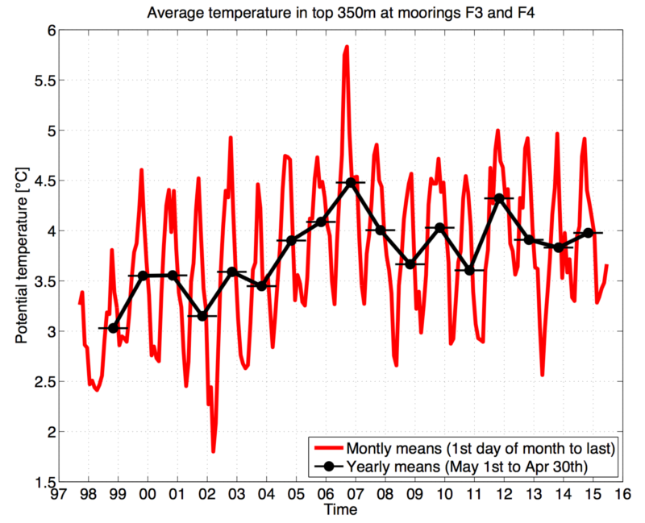

Warmere oceaan: Golf Stroom,
Bering zee

Slide 38

wintertemperatuur stijgt tot 4 x sneller
Bintanja and van der Linden 2013
Projected winter and summer temperature trends
Arctic (70°–90° N) during 2006–2100

Slide 39


Slide 40

Zeeijsminimum September 2019 vergeleken met 1981-2010 (Nasa)

Slide 41

Eenjarig ijs vervangt meerjarig ijs, gevoeliger voor breken, smelten

Slide 42


Slide 43


Voorspelde opwarming Arctis:
enorme verschillen tussen modellen
12 tot 15 jaar?
CO₂ scenario RCP8.5

Slide 44


Klimaatverandering:
Arctisch zeeijs:
• dunner
• jonger
• dynamischer
Gevolgen?

Slide 45

Minder ijs,
meer zonlicht in de oceaan

Slide 46


Openwaterseizoen wordt langer
Arrigo et al. 2015

Slide 47

Transparanter, dunner eenjarig ijs

Slide 48

Dunner, dynamischer ijs: meer breuken, smelt sneller

Slide 49

Breuken laten licht door

Slide 50


Minder lichtlimitatie:
hogere algenproductiviteit onder ijs, eerder in seizoen

Slide 51



Geschikte omstandigheden voor onder-ijs bloei
(% van Arctis)
1986-1995 1996-2005 2005-2015

Slide 52

Kortdurende, productiviteit,
lange periode zonder productiviteit
toekomst
langere productieve periode, met nutrientlimitatie
Wassmann and Reigstad 2011

Slide 53

• langer openwaterseizoen
• grotere oppervlakte open water
Hogere jaarlijkse algenproductiviteit
Arrigo et al. 2015

Slide 54

Augustus
2035?
1982
op weg naar een ijsvrije, productieve zomer!

Slide 55
Verandering productiviteit per jaar (1998-2016) (%)
Kulk et al. 2020
Noordelijke IJszee: 2.6 (~5% van totaal wereldwijd: 40.6 to 44.6 Gt C y⁻¹)

Slide 56


Regionale scenarios voor toekomstige Arctis
1. Arctische kustzee
Kedra et al. 2015

Slide 57
2. Smeltzone
Kedra et al. 2015

Slide 58
3. High Arctic (permanent zeeijs)
multi year ice
first year ice
Kedra et al. 2015

Slide 59


Winners en losers klimaatverandering Arctis
Winners:
• openwater productiviteit
• Atlantiche soorten, vis, walvis
Losers:
• Zeeijs productiviteit
• Zeeijs afhankelijke soorten
(zeehonden, ijsbeer, walrus)
• bentisch system?

Slide 60




Slide 61

Atlantificatie Barents Zee

Slide 62


Barents Zee: variabele • Atlantische instroom
• warmte, zeeijs

Slide 63

Barents Zee
• warme instroom
• minder zeeijs
• toename open water
• langer open water

Slide 64


Benthische productiviteit
(biomassa omgerekend naar productiviteit)
Degen et al. 2015

Slide 65


fytoplankton productiviteit
20–30% toegenomen door minder zeeijs
Degen et al. 2016

Slide 66



Arctische Krill, kleine Crustacea, order: Euphausiacea
Thysanoessa raschii
levenscyclus: 2–4 years
Seizoensgebonden verticale migratie (winter: bodem)

Slide 67

Warmere Atlantische instroom Barents Zee:
• toename euphausiids
• meer voedsel voor hogere trofische niveaus

Slide 68

Atlantische Kabeljauw
• migrerende generalist
• expansie Noordelijke Barents Zee

Slide 69


